Slide 1
Відсоткове відношення двох чисел. Відсоткові розрахунки.
Корнієнко Р.З.

Slide 2
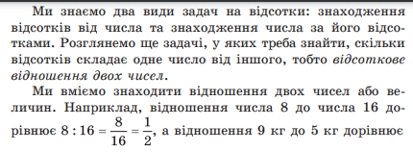
Відсоткове відношення двох чисел.

Slide 3
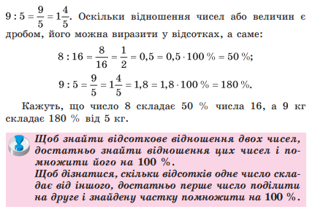
Відсоткове відношення двох чисел.

Slide 4
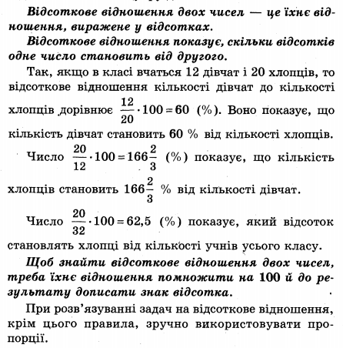
Відсоткове відношення двох чисел.

Slide 5
Відсоткове відношення двох чисел.

Slide 6
Відсоткове відношення двох чисел.

Slide 7
Відсоткове відношення двох чисел.

Slide 8
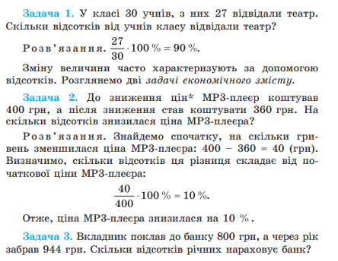
Приклади

Slide 9
Приклади

Slide 10
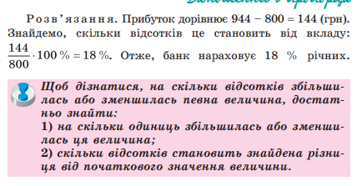
Приклади

Slide 11
Відсоткові розрахунки.

Slide 12
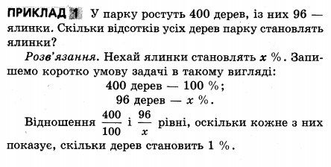
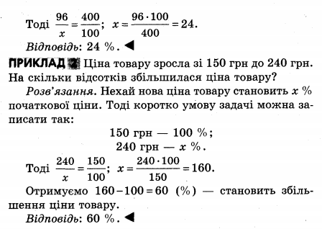
Приклади

Slide 13
Приклади

Slide 14
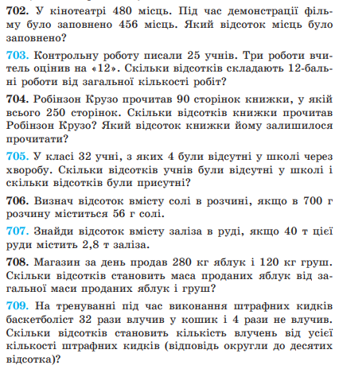
Розв’язування задач

Slide 15
Розв’язування задач

Slide 16
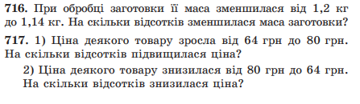
Розв’язування задач

Slide 17
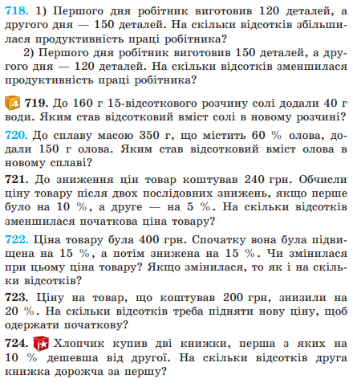
Розв’язування задач

Slide 18
Розв’язування задач

